Slide 1
МБДОУ ЦРР «ОГОНЁК»
ГРУППА «РОМАШКИ»
Г.БЕРДСК 2017

Slide 2
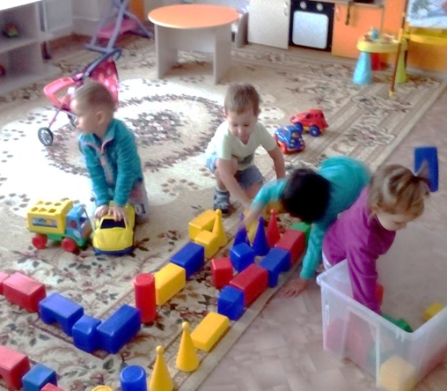
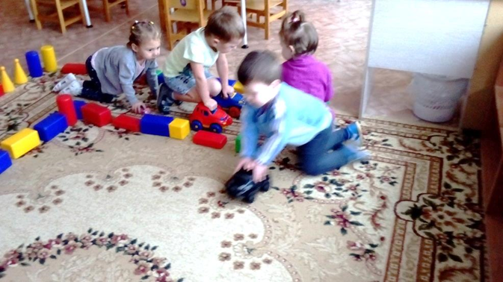
Есть на свете чудо сад!
В этот сад идти я рад.
Здесь и летом и зимой
Все друзья всегда со мной.

Slide 3
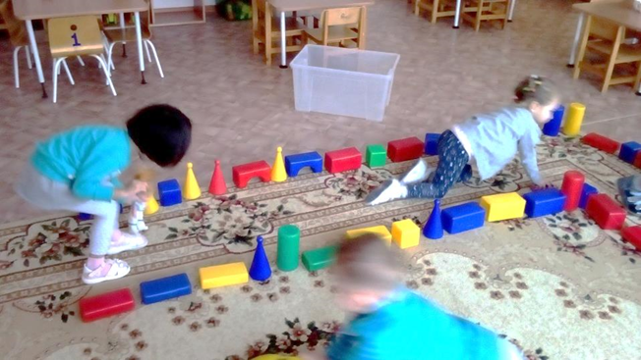
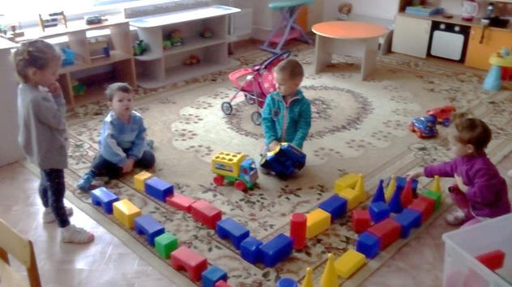

Slide 4
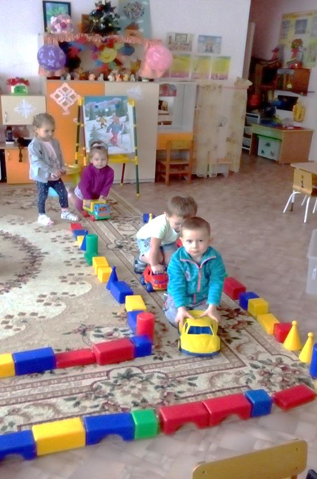
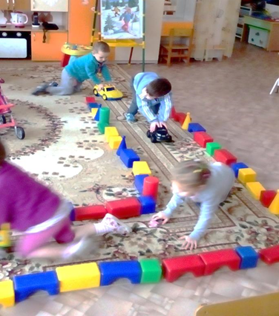

Slide 5
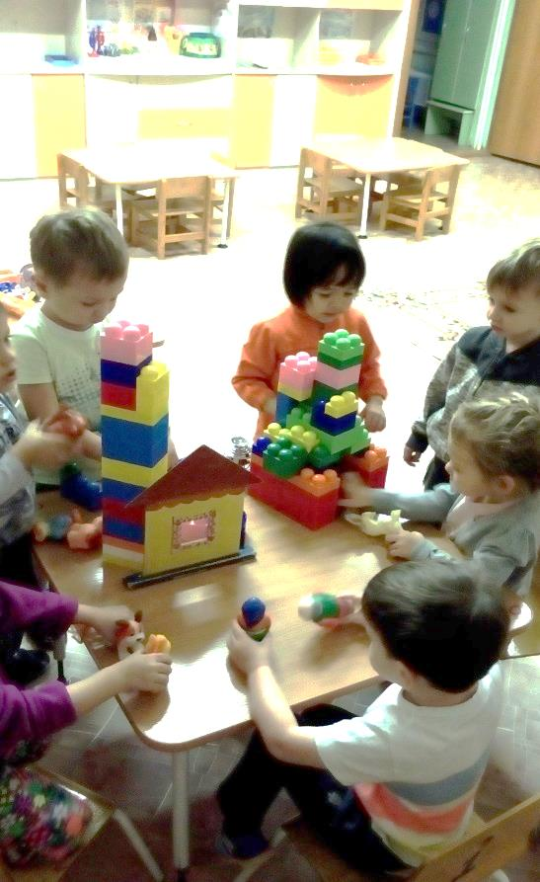
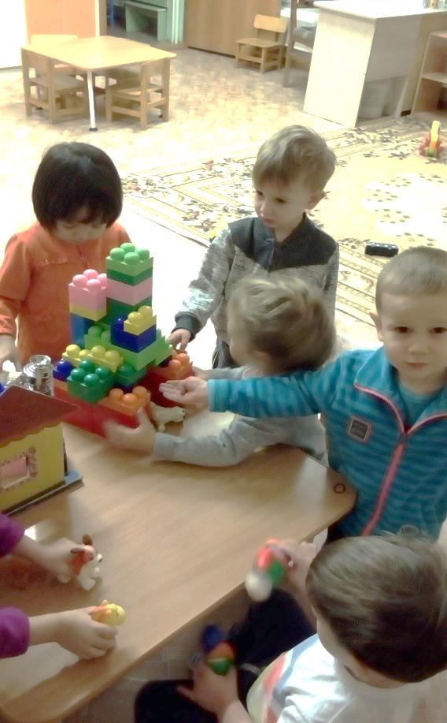
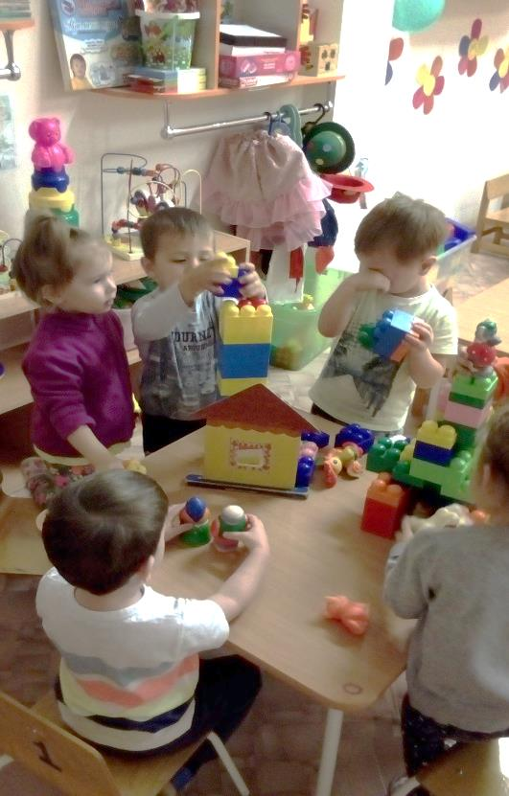
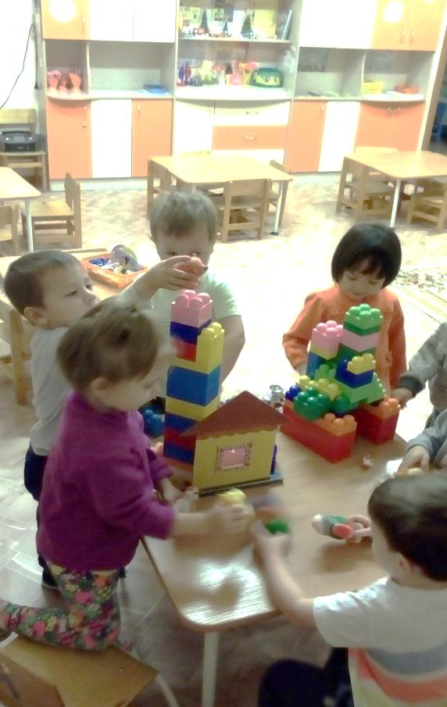

Slide 6
Спасибо за внимание.
Воспитатели: Васильева Т.В.
Пивцайкина М.Б.

